Slide 1
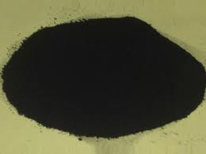
Карбон
Карбон (С) або вуглець — хімічний елемент з атомним номером 6. Позначається С, належить до поширених елементів земної кори, складаючи близько 0,1% її маси. Сполуки вуглецю є основою всіх живих організмів.

Slide 2
Вуглець - речовина з найбільшим числом алотропічних модифікацій.
Вуглець утворює декілька алотропних видозмін:
Природні:
●алмаз
●графіт
●лонсдейліт
●фулерен
●вуглецеві нанотрубки
Штучні:
●карбіт
●лантануїд
●графен
●карботоменупрофіт
●бінотроксіцин
●аморфний вуглець у вигляді сажі і деревного вугілля.

Slide 3
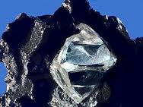
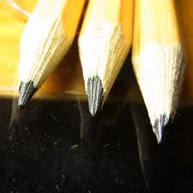
Відомі чотири кристалічні модифікації карбрну: графіт, алмаз, карбін і лонсдейліт

Slide 4
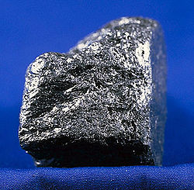
Графіт
Графіт - сіро-чорна, непрозора, жирна на дотик, дуже м'яка маса з металевим блиском. При кімнатній температурі і нормальному тиску (0,1 Мн/м2, або 1кгс/см2) графіт термодинамично стабільний. . При атмосферному тиску і температурі біля 3700°С графіт переганяється.

Slide 5
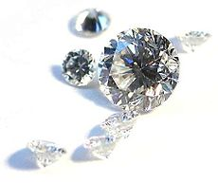
Алмаз
Алмаз - дуже тверда, кристалічна речовина. Кристали мають кубічні межацентрировані ґрати: а=3,560. При кімнатній температурі і нормальному тиску алмаз метастабільний. Помітне перетворення алмаза в графіт спостерігається при температурах вище за 1400°С у вакуумі або в інертній атмосфері.

Slide 6
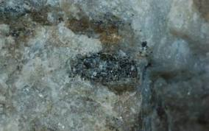
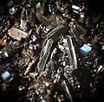
Рідкий карбон може бути отриманий при тиску вище за 10,5 Мн/м2 (1051 кгс/см2) і температурах вище за 3700(З.
Для твердого вуглеводу (кокс, сажа, деревне вугілля) характерно також стан з неврегульованою структурою “аморфний" вуглевод, який не являє собою самостійної модифікації; в основі його будови лежить структура мелкокристаллического графіту.
Нагрівання деяких різновидів “аморфного" вуглеводу вище за 1500-1600(З без доступу повітря викликає їх перетворення в графіт. Фізичні властивості “аморфного" вуглеводу дуже сильно залежать від дисперсності часток і наявності домішок. Щільність, теплоємність, теплопровідність і електропровідність “аморфного" вуглеводу завжди вище, ніж графіту.
Карбін отриманий штучно. Він являє собою мелкокристаллический порошок чорного кольору (щільність 1,9 - 2 г/см3). Побудований з довгих ланцюжків атомів С, укладених паралельно один одному.
Лонсдейліт знайдений в метеоритах і отриманий штучно; його структура і властивості остаточно не встановлені.

Slide 7
Хімічні властивості:
Хімічна активність різних алотропних видозмін вуглецю різна. Алмаз і графіт майже не вступають в хімічні реакції. Вони можуть реагувати лише з чистим киснем і тільки за дуже високої температури.
Аморфний вуглець, а також вугілля за звичайної температури досить інертні, але при сильному нагріванні їх активність різко зростає і вуглець безпосередньо сполучається з багатьма елементами. Так, при нагріванні на повітрі вугілля горить, утворюючи діоксид вуглецю
C + O₂ = CO₂
При недостатньому доступі кисню повітря він частково згоряє до монооксиду вуглецю CO, в якому вуглець двовалентний:
2C + O₂ = 2CO
Коли через розжарене вугілля пропускати пари сірки, то утворюється сіковуглець:
C + 2S = CS₂
При високій температурі вугілля досить сильний відновник. Воно віднімає кисень від оксидів багатьох металів. Наприклад:
2CuO + C = 2Cu + CO₂↑
Через цю здатність, вугілля широко застосовують у металургії для добування металів із руд.
Ступені окислення +4, −4, рідко +2 (З, карбіди металів), +3 (C₂N₂, галогенциани); спорідненість до електрона 1,27 еВ; енергія іонізації при послідовному переході від С⁰ до С⁴⁺ відповідно 11,2604, 24,383, 47,871 і 64,19 еВ.
Органічні сполуки
Завдяки здатності вуглецю утворювати полімерні ланцюжки , існує величезний клас з'єднань на основі вуглецю, яких значно більше, ніж неорганічних. Найбільші групи: вуглеводні, білки, жири та ін.

Slide 8
Хімічні властивості:
Конфігурація зовнішньої оболонки атома карбону 2s²2p² . Для карбону характерне утворення чотирьох ковалентних зв'язків, зумовлене збудження зовнішньої електронної оболонки до стану 2sp³. Тому карбон здатний в рівній мірі як притягати, так і віддавати електрони.
У сполуках карбон проявляє ступені окислення -4; +2; +4. Атомний радіус 0,77Á, ковалентні радіуси 0,77Á, 0,67Á, 0,60Á відповідно в одинарному, подвійному і потрійному зв'язках; іонної радіус С⁴⁻ 2,60А, С⁴⁺ 0,20А. При звичайних умовах карбон хімічно інертний, при високих температурах він сполучається з багатьма елементами, виявляючи сильні відновні властивості.

Slide 9
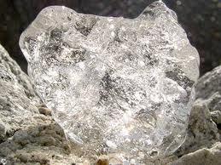
Всі форми карбону стійкі до лугів і кислот і повільно окислюються тільки дуже сильними окислювачами
“Аморфний" карбон реагує з фтором при кімнатній температурі, графіт і алмаз - при нагріванні.
При температурах вище за 1000°С карбон взаємодіє з багатьма металами, даючи карбіди. Всі форми карбону при нагріванні відновлюють оксиди металів з утворенням вільних металів (Zn, Cd, Cu, Pb і інш.) або карбідів (CaC2, Mo2C, WC, TaC і інш.). Карбон реагує при температурах вище за 600 - 800°С з водяною парою і оксидои карбону (IV) - вуглекислим газом
Всі форми карбону нерозчинні в звичайних неорганічних і органічних розчинниках, але розчиняються в деяких розплавлених металах (наприклад, Fe, Ni, Co).

Slide 10
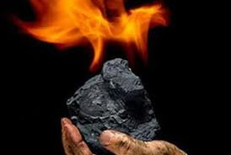
Застосування:
Деревне вугілля має здатність адсорбувати (поглинати) на своїй поверхні різні гази і деякі речовини з розчинів. Адсорбція відбувається поверхнею вугілля, тому воно здатне поглинати (адсорбувати) тим більшу кількість речовин, чим більша його сумарна поверхня, тобто чим більше воно подрібнене або пористе. Пористість, а разом з тим і адсорбційна здатність деревного вугілля різко збільшується при попередньому нагріванні в струмені водяної пари. При цьому пори вугілля очищаються від смолистих речовин і його внутрішня поверхня дуже збільшується. Таке вугілля називається активованим.
Активоване деревне вугілля широко використовують у цукровому виробництві для очистки цукрового сиропу від домішок, що надають йому жовтого забарвлення, в спиртовому виробництві для очистки винного спирту від сивушних олій, в деяких виробництвах для вловлювання парів цінних летких речовин — бензину, ефіру, сірковуглецю, бензолу тощо з наступним видаленням їх при нагріванні.
У першу світову війну активоване вугілля за пропозицією академіка М. Д. Зелінського було застосовано в протигазах для захисту органів дихання від отруйних газів, зокрема від хлору, який німці застосували в 1915 р. проти французьких військ. Активоване вугілля як адсорбент застосовується і в сучасних протигазах.

Slide 11
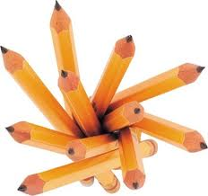
Графіт використовується в олівцевій промисловості. Також його використовують як мастило при особливо високих або низьких температурах.

Slide 12
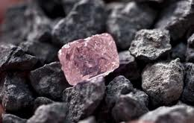
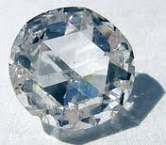
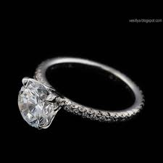
Алмаз, завдяки винятковій твердості, незамінний абразивний матеріал. Алмазним напиленням володіють шліфувальні насадки бормашин. Крім цього, ограновані алмази — діаманти використовуються як дорогоцінне камення в ювелірних прикрасах. Завдяки рідкості, високим декоративним якостям і збігом історичних обставин, діамант незмінно є найдорожчим дорогоцінним каменем. Виключно висока теплопровідність алмазу (до 2000 Вт/м·К) робить його перспективним матеріалом для напівпровідникової техніки в якості підкладок для процесорів. Але відносно висока ціна (близько 50 доларів/грам) і складність обробки алмазу обмежують його застосування в цій галузі.

Slide 13
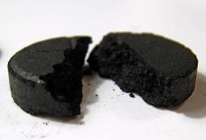
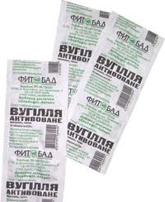
У фармакології та медицині широко використовуються різні сполуки вуглецю — похідні вугільної кислоти та карбонових кислот, різні гетероцикли, полімери та інші сполуки. Так, карболен (активоване вугілля), застосовується для абсорбції та виведення з організму різних токсинів; графіт (у вигляді мазей) — для лікування шкірних захворювань; радіоактивні ізотопи вуглецю — для наукових досліджень (радіовуглецевий аналіз).

Slide 14
Розповсюдження
Вуглець у природі зустрічається як у вільному стані (алмаз, графіт, карбін і лонсдейліт, фулерен, вуглецеві нанотрубки), так і у вигляді різноманітних сполук. Середній вміст вуглецю у земній корі 2,3×10⁻² % (мас); основна маса вуглецю концентрується в осадових гірських породах. Вуглець накопичується у верхній частині земної кори, де його присутність пов'язана в основному з живою речовиною, кам'яним вугіллям, нафтою, антрацитом, а також з доломітами і вапняками. Відомо понад 100 мінералів вуглецю, серед яких найпоширеніші карбонати кальцію, магнію і заліза. Він входить до складу кам'яного вугілля, нафти і природного газу, а також різних мінералів: мармуру, крейди і вапняку —CaCO₃ , доломіту — CaCO₃·MgCO₃ , магнезиту — MgCO, малахіту — CuCO₃·Cu(OH)₂ тощо.
Важливу роль вуглець відіграє в космосі; на Сонці вуглець посідає 4-е місце за поширеністю після водню, гелію та кисню, ядра вуглецю беруть участь у процесах нуклеосинтезу (вуглецево-азотний цикл, потрійна α-реакція).
Більшість сполук вуглецю, і насамперед вуглеводні, мають яскраво вираженим характером ковалентних сполук. Міцність простих, подвійних і потрійних зв'язків атомів С між собою, здатність утворювати стійкі ланцюги та цикли з атомів С обумовлюють існування величезного числа вуглецевмісних сполук, що вивчаються органічною хімією.
У природі зустрічається мінерал шунгіт, в якому міститься як твердий вуглець (≈ 25%), так і значні кількості оксиду кремнію (≈ 35%).

